Slide 1
Mapa de Experiencias
Clientes Corporativosea de atención

Slide 2
¿Qué es el Mapa de Experiencias?
Es una herramienta que permite monitorear la experiencia de nuestros clientes en los diferentes puntos de contacto y relacionamiento.
Está basado en un modelo de riesgo correlacionando la satisfacción o cumplimiento de los procesos de cara al cliente con el tipo de experiencia (nivel de riesgo: Alto, Medio y Bajo)

Slide 3
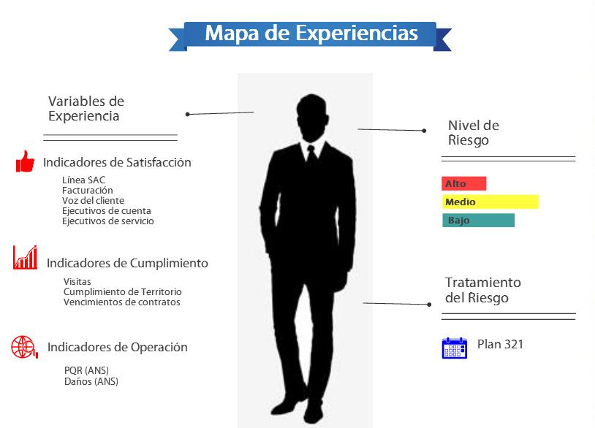

Slide 4
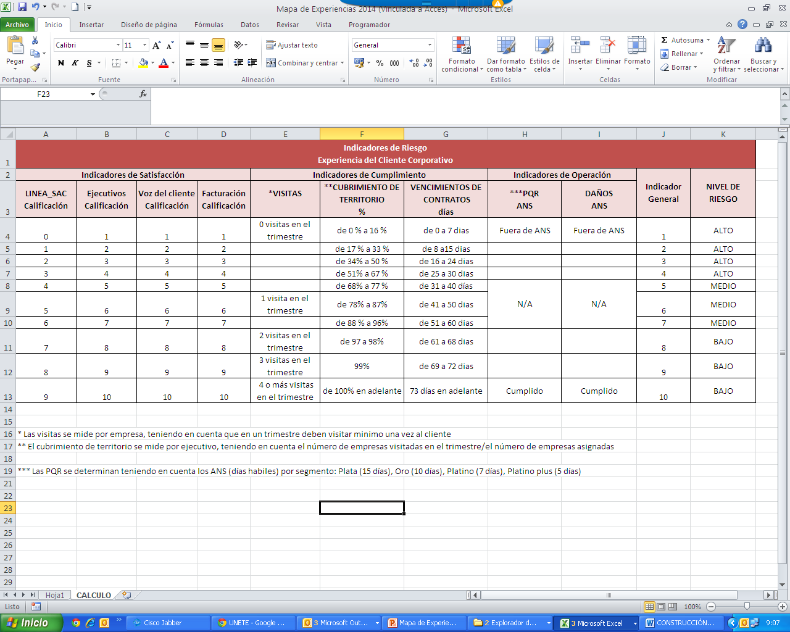
Valoración y Cálculo del Riesgo

Slide 5
Áreas responsables de alimentar el
Mapa de Experiencias
MEDICIÓN | ÁREA | RESPONSABLE DE LA BD | FRECUENCIA | RESPONSABLE DE UBICAR EN LA RUTA | RUTA
Línea SAC | EMTELCO | Wilber Jerson Pulido Vanegas | Mensual | Sandra Beatriz Arias Obando | \\une-file\0817\Sub Mercadeo y Gestion de Clientes\2014\GCC\Frente Gestión de Experiencias\4. Mediciones Internas\Linea SAC
Estudio de Facturación | EMTELCO |  | Mensual | Sandra Beatriz Arias Obando | \\une-file\0817\Sub Mercadeo y Gestion de Clientes\2014\GCC\Frente Gestión de Experiencias\4. Mediciones Internas\Facturación
Ejecutivo de Cuenta | EMTELCO |  | Mensual | Sandra Beatriz Arias Obando | \\une-file\0817\Sub Mercadeo y Gestion de Clientes\2014\GCC\Frente Gestión de Experiencias\4. Mediciones Internas\Ejecutivos de Cuenta
Ejecutivos de Servicio o Gerentes de Negocio | EMTELCO |  | Mensual | Sandra Beatriz Arias Obando | \\une-file\0817\Sub Mercadeo y Gestion de Clientes\2014\GCC\Frente Gestión de Experiencias\4. Mediciones Internas\Ejecuivos de Servicio
Voz del Cliente | Sub. Mercadeo y Gestión de Clientes | Sandra Beatriz Arias Obando | Anual | Sandra Beatriz Arias Obando | \\une-file\0817\Sub Mercadeo y Gestion de Clientes\2014\GCC\Frente Gestión de Experiencias\2. Voz del Cliente 2014
Visitas | Soporte a Ventas | Anyelo Amilcar Barraza Mahecha | Mensual | Oscar Rolando Quintero Restrepo | \\une-file\0817\Sub Mercadeo y Gestion de Clientes\2014\GCC\Frente Sistemas de información\Informes\Visitas\Reporte mensual visitas
Cubrimiento de Territorio | Sub. Mercadeo y Gestión de Clientes | Oscar Rolando Quintero Restrepo | Trimestral | Oscar Rolando Quintero Restrepo | \\une-file\0817\Sub Mercadeo y Gestion de Clientes\2014\GCC\Frente Sistemas de información\Informes\Visitas\Cubrimiento Territorio
Contratos | Soporte a Ventas | Adriana Vargas Castro | Diario |  | \\une-file\0872\Soporte a Ventas\Contratación (BL)\Contratos Proximos a Vencerse
PQR | Dirección de Servicio | Elkin Dario Alvarez Diaz | Mensual |  | file://une-file/0895/D%20Reclamos%20Corporativos/INFORMES%20MENSUALES%20DE%20GESTION/2014/CONSOLIDADO%202014/
Daños | Dirección de Servicio | Javier Andres Parra Bastos | Mensual |  | \\une-file\0895\Indicadores\Fuentes de indicadores\Aseguramiento\Semaforo

Slide 6
Integración del Mapa al GCC
Base de Datos Corporativa
Esta será la base de datos que soporte la información del nombre de la empresa, tipo de cliente, regional, ciudad, departamento, segmento de valor, ejecutivo de cuenta, consultor y Grupo económico; con el fin de homogenizar los datos al momento del filtro y garantizar la actualización de los clientes GCC.
Variable | Frecuencia | Área | Responsable de la BD | Responsable de ubicar en la ruta | Ruta
BD corporativa | Mensual | Soporte a ventas | Nathaly Hincapie | Oscar Rolando Quintero Restrepo | \\une-file\0817\Sub Mercadeo y Gestion de Clientes\2014\GCC\Frente Sistemas de información\BD\Corporativa

Slide 7
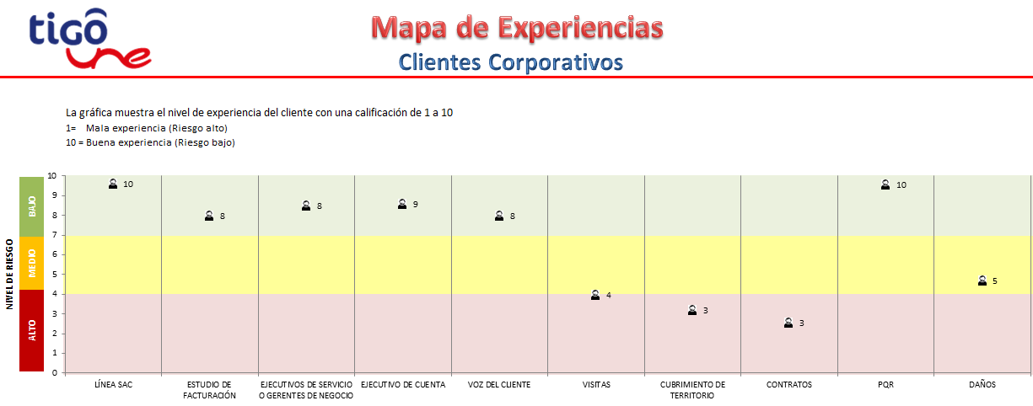
Visualización de la Experiencia del Cliente

Slide 8
Filtros del Mapa de Experiencias
La visualización de la Experiencia del cliente se podrá filtrar por:
Empresa
Regional
Segmento de valor
Tipo de Cliente
Grupo económico
Consultor
Ejecutivo de Cuenta
Ciudad
Departamento

Slide 9
Seguimiento de la Experiencia del Cliente
Visualización del Nivel de Riesgo Alto:
Cada mes se realizará un seguimiento de la Experiencia del Cliente a través del Mapa de Experiencias, identificando los registros que se encuentran en nivel de Riesgo Alto.
Informe:
Generar un informe donde se visualice el número de registros en Riesgo alto por segmento de valor, y con el porcentaje de reducción del riesgo con relación al mes anterior
Plan 321:
Generar un plan de mejoramiento a través del formato del plan 321, en el cual se indique la o las actividades que permitan reducir el nivel de riesgo de las empresa platino y platino plus.
Cierre:
Al mes siguiente, verificar el estado de las actividades propuestas e identificar el cierre del plan.

Slide 10
Responsable del Seguimiento de la Experiencia del Cliente
El área de GCC será la encargada del seguimiento de la Experiencia del cliente, teniendo a su cargo las siguientes funciones:
Los responsables son asignados por la tutora Sandra Villegas

Slide 11
Ir al Mapa de Experiencias
Ir al Formato del Plan 321

Slide 12
¡MUCHAS GRACIAS!

